Slide 1


Implementacija sistema za steganografiju slika JPEG formata korišćenjem DCT-a
Predmet: Digitalna forenzika
Profesor: Student:
dr Bratislav Predić Nikola Mitić 1433

Slide 2
Zadatak
Upoznati se sa pojomom steganografije;
Šta je DTC (Discrete Cosine Transform)?
Pojam steganoanalize;
JPEG format slike;
Postojeći alat za detekciju steganografije – Stegodetect;
Konkretna realizacija sistema za detekciju steganografije na histogramu slike;
Zaključak;

Slide 3
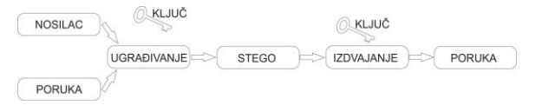
Steganografija
Steganografija je naučna disciplina koja obuhvata skup sredstava i metoda koji se koriste za formiranje skrivenog kanala prenosa informacija i najčešće se opisuje relacijom:
Steganografski medijum= skrivena poruka + nosilac poruke + steganografski ključ
Primena steganografije se najčešće bazira na sledećem principu: pošiljalac tajne poruke bira nasumično nosioca poruke; u izabrani nosilac poruke implementira se tajna poruka uz pomoć steganografskog ključa; primaocu se šalje steganografski medijum, a primaoc na drugoj strani obrnutim postupkom dolazi do sadržaja tajne poruke;

Slide 4
Steganografija
Dva tipa steganografije:
Tehnička steganografija - ogleda se u korišćenju posebnih tehničkih sprava, uređaja, instrumenata i metoda za skrivanje poruke
Lingvistička steganografija - obuhvata steganografske metode koje skrivaju tajnu poruku u objekat nosilac nastojeći je prikazati kao bezazlen skup informacija.

Slide 5
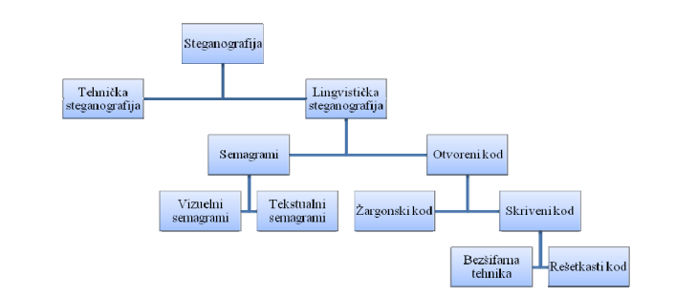
Podela steganografije

Slide 6
Steganografske tehnike
Tehnike supstitucije
Tehnike transformacije domena
Tehnike rada u proširenom spektru
Statističke metode
Tehnike oblikovanja
Tehnike stvaranja medijuma skrivene informacije

Slide 7
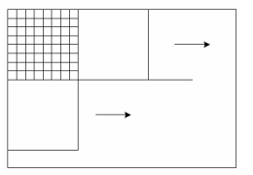
DCT
Najčešće korišćena transformacija u obradi slike je diskretna kosinusna transformacija (DCT);
Prvi korak: podela slike na matrice dimenzije 8x8;
Drugi korak: Kvantizacija vrednosti u matrici bloka;
DC komponente se kvantizuju uniformnim diferencijalnim postupkom. AC komponente se uniformno kvantizuju, ali uz različite vrednosti koraka kvantizacije.

Slide 8
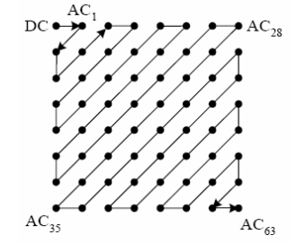
DCT
Treći korak: Kvantizovane vrednosti DCT koeficijenata uređuju se u vektor postupkom cik-cak očitavanja:
Četvrti korak: Entropijsko kodiranje, da bi se ostvarila kompresija kvantizovanih vrednosti bez gubitaka

Slide 9
Steganoanaliza
Steganoanaliza je veština detekcije poruke skrivene steganografskim metodama, a konačan cilj je otkrivanje poruke koja je skrivena unutar medijuma (nosioca skivene poruke);
Mlada istraživačka disciplina, prvi članci se pojavili tek 1990.;
Zasniva se na:
detekciji postojanja skrivene poruke,
definisanju formata u kojem je ona "spakovana" i
dekodiranju skrivene poruke i eventualne promene iste.

Slide 10
Tehnike steganoanalize
Tehnike nadziranog učenja
Tehnike slepe identifikacije
Tehnike statističke analize
Hibridne tehnike

Slide 11
JPEG (Joint Photographic Ekperts Group)
Najpoznatiji i najčešće korišćeni format slike;
Koristi 3 bajta za svaku boju, ali kao osnovni elemenat nije jedan piksel nego grupa od 8*8 piksela;
Posebna pogodnost ovog formata je da omogućava kompresovanje veličine fajla;
JPEG spada među formate koji koriste kompresiju sa gubicima (lossy compression);
Ova vrsta kompresije generalno ima za cilj uštedu memorije koju postiže preko algoritma za odbacivanja određene količine podataka;
JPEG je format koji se veoma dobro pokazuje u slučaju fotografija koje su bogate detaljima, dok se prilično loše snalazi sa oštrim geometrijskim ivicama;

Slide 12
Stegodetect
Program razvijen od strane Niela Provos-a;
Služi kao alat za detekciju podataka skrivenih u JPEG slikama zasnovan na određenim steganografski baziranim aplikacijama;
Otkriva sledeće steganografske metode:
JSteg
JPHide
Invisible Secrets
OutGuess 01.3b
F5 (analiza zaglavlja)
AppendX
Camouflage

Slide 13
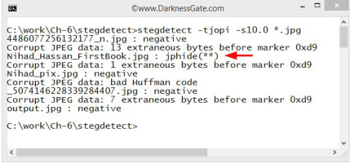
Stegodetect Unix
-tjopi - tjopi sam znak t će postaviti tipove probnog rada na slici. j testovi za podatke sakrivene pomoću jsteg alata, o testovi za outguess alat, p testovi za jphide alat, i na kraju i testovi za podatke sakrivene korišćenjem programa nevidljive tajne;
-s 10.0 menja osetljivost algoritama detekcije; što je broj veći to će test postati osetljiviji. Podrazumevano je 1. U ovom slučaju je postavljen maksimum, koji je 10,0.
∗.jpg pretražuje trenutni direktorijum za sve slike sa ekstenzijom .jpg.

Slide 14
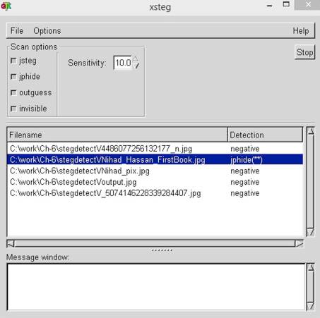
Stegodetect Windows (XSteg)

Slide 15
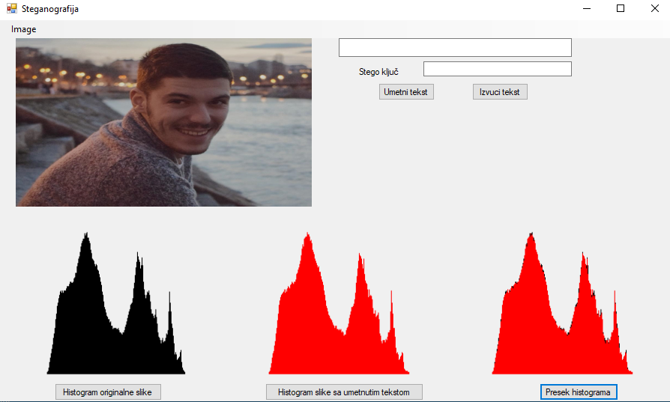
Sistem za detekciju steganografije na histogramu slike

Slide 16
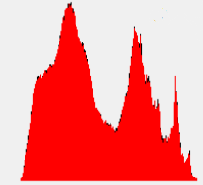
Sistem za detekciju steganografije na histogramu slike
Preklop histograma originalne slike (crna boja) i histograma iste slike samo sa umetnutim tekstom (crvena boja)

Slide 17
Zaključak
Sakrivanje tajne poruke u .jpeg formatu je veoma delotvorno i ne tako lako za detektovanje;
Različite steganoanalitičke metode vrlo uspešno mogu otkriti i spečiti nedozvoljene radnje;
Steganografija postaje sve popularnija kod kreatora malvera;

Slide 18

Hvala na pažnji!

